Slide 1

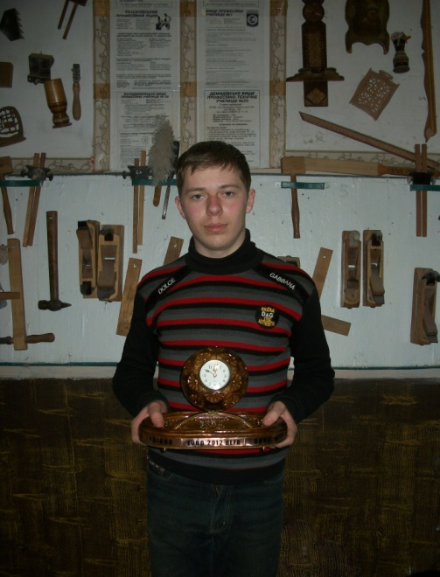
Проект: сувенір до ЄВРО 2012 “ЧАСОМЕТР”
Виконав учень 11-го класу Млинівської гуманітарної гімназії
Адамчук Олег
Керівник:
учитель трудового навчання, спеціаліст вищої категорії, учитель-методист Адамчук Валерій Євстафійович.

Slide 2
Розробка технічного завдання
Перед початком виготовлення виробу потрібно зробити креслення, підрахувати витрати матеріалу. Чи буде з цього користь. Звичайно, можна виготовити сувенір з металу чи іншого сучасного матеріалу. Він буде мати привабливий вигляд. Але це буде дорого і його обробка буде складною.
Проаналізувавши ряд варіантів, краще вибрати той варіант, у якому більше переваг і менше недоліків. Слово "сувенір", якщо вірити словнику іноземних слів, походить від французького souvenіr (буквально "пам'ять") і означає подарунок на пам'ять або річ, пов'язану зі спогадами.
Одним словом, якщо ми даруємо сувенір, то це ми робимо для того, щоб нас не забули. Сувеніри поділяються на два типи: функціональні і декоративні.
До функціональних сувенірів відносяться рамки на фото, настільні і кишенькові дзеркала, вази, підсвічники, шкатулки, серветниці, канцелярські підставки, попільнички, годинники та інше.
Декоративні сувеніри - це настінні об'ємні метелики, мухи, жучки, кухонні фруктові композиції (яблука, груші, декоративні тарілки та інше), підвіски на вікна, стіни.

Slide 3
Коли переді мною постало питання який сувенір виготовити до «ЄВРО 2012», то я вирішив зробити годинник. Спитаєте чому саме годинник? Час не можна зупинити. Час не можна наздогнати. Час неможливо купити. Його можна лише виміряти! Так от, читаючи історію Млинова, я дізнався про те, що свого часу Млиновом володіли графи Ходкевичі, останнім володарем був Мечислав Кшиштоф Ходкевич. Його син Олександр мав колекцію коштовних сувенірів, серед яких було багато годинників. З них було багато французьких, другої половини XVIII століття, виготовлених з мармуру і позолоченої бронзи.
І я вирішив створити свій годинник. Думаю, що якби цей сувенір був створений за часів Ходкевича, то він обов’язково потрапив би до колекції графа.
Підставку для годинника я зробив у вигляді футбольного
поля, а сам годинник я вмонтував у дерев’яну оправу, у
вигляді м’яча
Щоб надати виробу старовинного вигляду, я використав барвники та прикрасив сувенір геометричною різьбою а також інкрустував міддю.

Slide 4
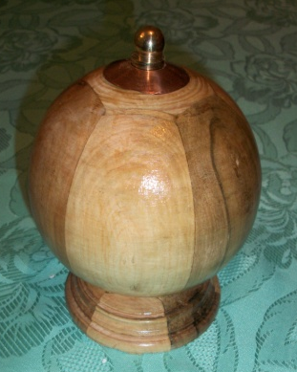
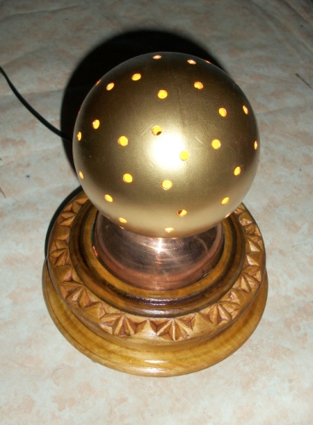
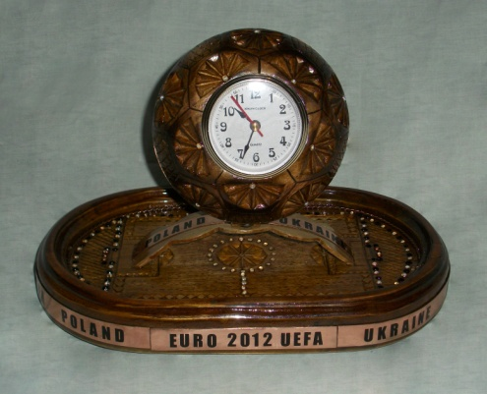
Вироби аналоги
Варіант 1
Конструкція проста.
Недорогий матеріал – горіхові бруски , мідь
Недоліки:
Недостатнє оздоблення.
Естетичний і оригінальний вигляд — задовільний.
Варіанти 2
Переваги:
Естетичний і оригінальний вигляд -- добрий.
Відповідність вимогам ергономіки -- відмінна.
Конструкція -- складна .
Матеріал -- дуб, мідь барвник, лак.
Недоліки:
велика ціна виробу
Варіант 3
Переваги:
Естетичний і оригінальний вигляд -- відмінний.
Відповідність вимогам ергономіки -- відмінна.
Конструкція -- складна .
Матеріал -- вільха, липа, горіх, мідний дріт, латунь оздоблювальна плівка , бісер, барвник, лак.
Недоліки :
Багато часу на склеювання частин виробу та його оздоблення.

Slide 5

Для подальшого проектування вибрано варіант №3.
«Часометр» складається з :
верхньої частини - рамки для годинника,
нижньої частини - підставки ;
Латунної пластинки, латунних ніжок та з’єднань , виточених на ТВ-6.
Виріб оздоблений:
геометричною різьбою, міддю, бісером, покритий барвниками та лаками НЦ та ПФ.

Slide 6
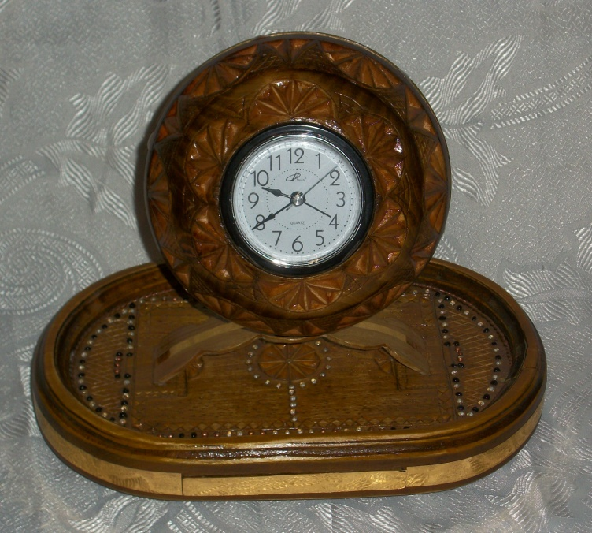
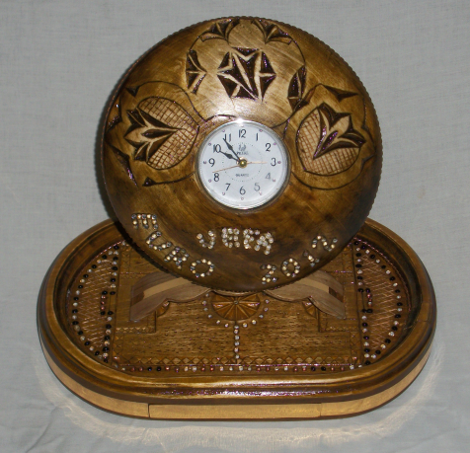
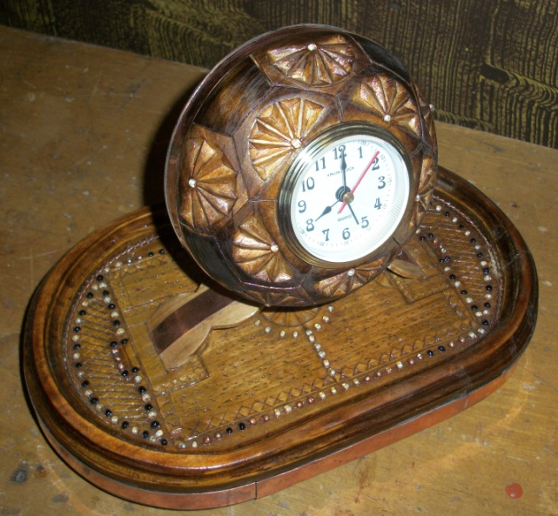
При удосконаленні верхньої частини виріб набував такого вигляду
Зміни в конструкції:
зменшення розмірів “рамки-м’яча”,
замінна годинника
інкрустація бісером
оздоблення міддю

Slide 7
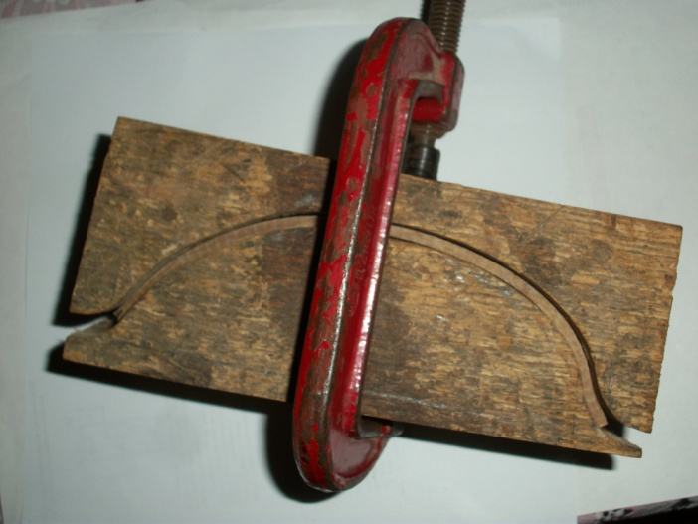
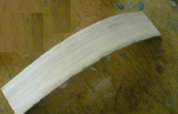
Особливістю будови сувеніру є гнута дерев’яна планка
Використання саморобного преса, що складається з
дерев’яних деталей, вирізаних по контуру гнуття(деревина – дуб) ;
струбцини.
Вигляд деталі після гнуття

Slide 8
Матеріал для виготовлення виробу
Деревина: вільха, горіх, липа.
Виходячи з доступності матеріалу, горіх (для гнуття) та вільха.
Для виготовлення виробу необхідно взяти:
вільхову дошку 300 х 190 х 20;
вільхову дошку 300 х 150х30;
горіхову планку 160х40х4;
латунний пруток D =10 мм довжиною 100мм ;
мідний дріт D=1,5 мм довжиною 2100мм;
мідна пластинка 12 х 1000
бісер 50 г
лак НЦ 218, ПФ 234
супер клей “Секунда”, ПВА “Столяр”

Slide 9
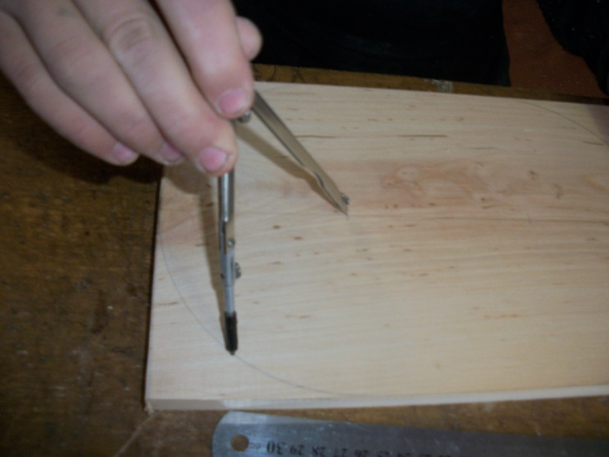
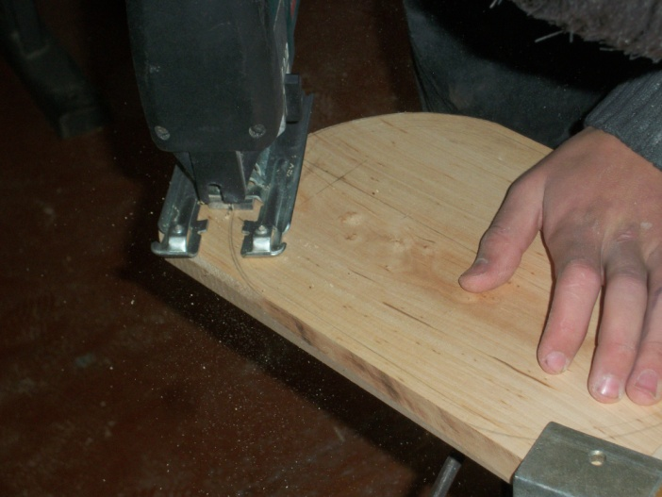
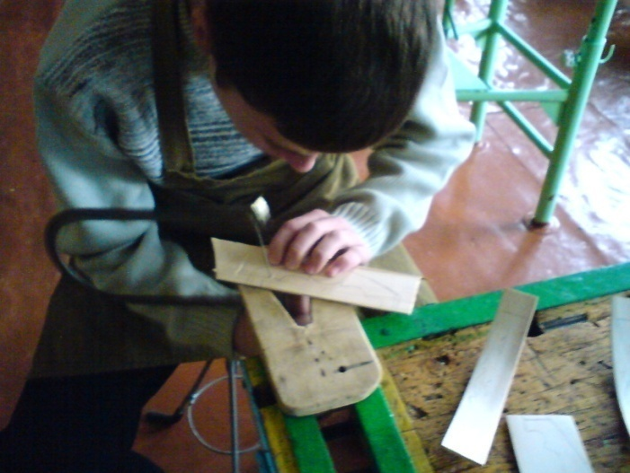
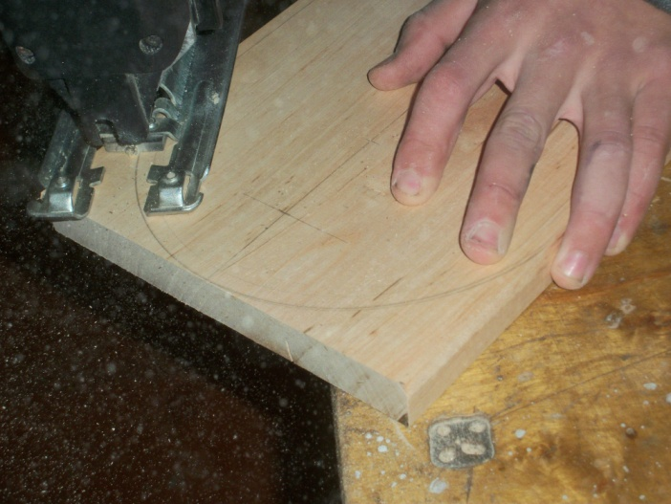
Технологічна послідовність виготовлення “Часометра”
Розмітка та вирізання деталей із вільхової та горіха дощечок ручним та електролобзиком

Slide 10
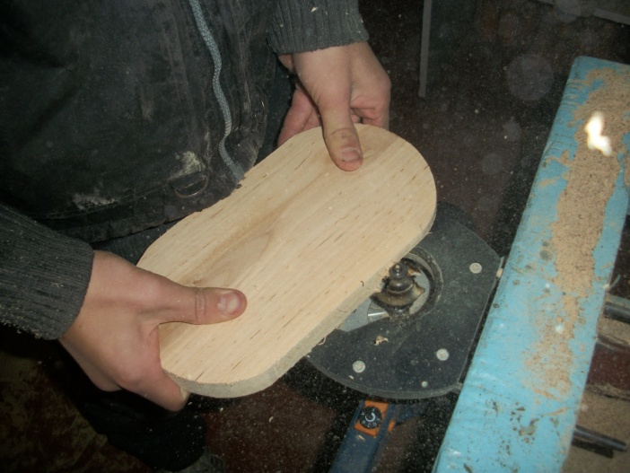
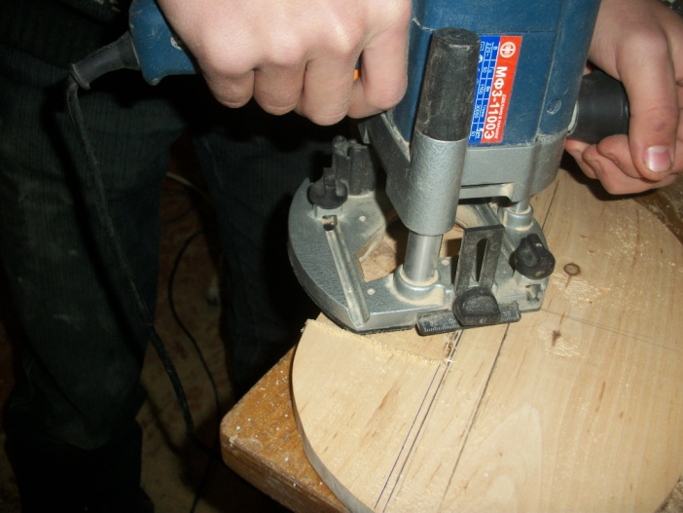
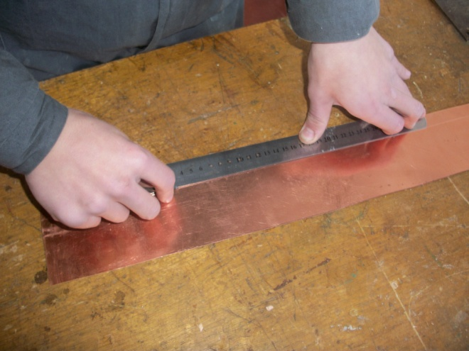
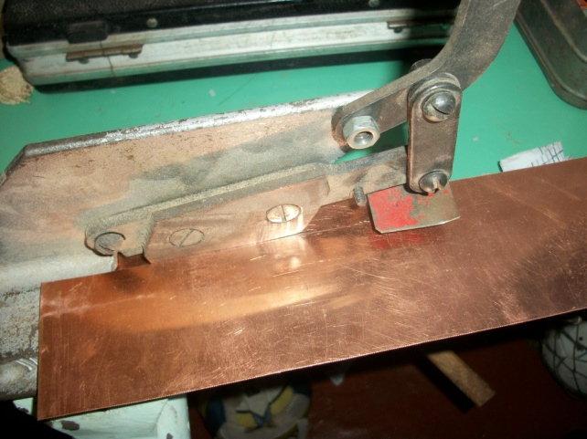
Фрезерування контуру дна-підставки
Розмітка та вирізання мідної пластинки

Slide 11
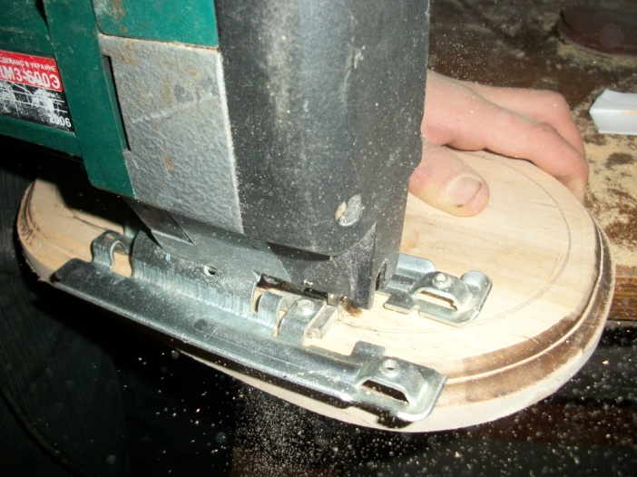
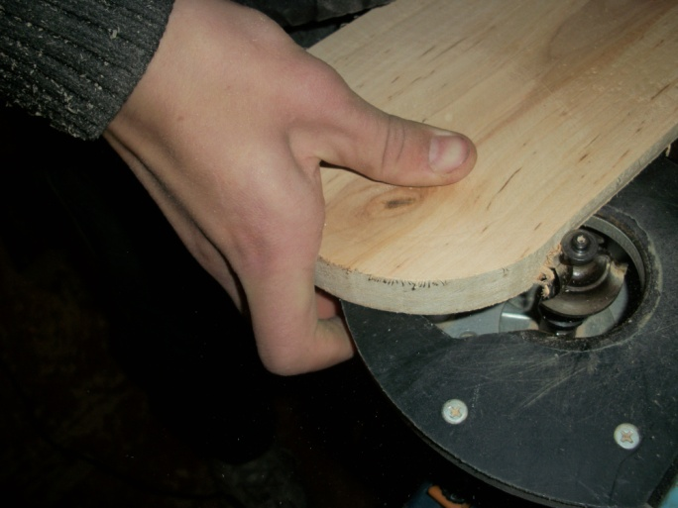
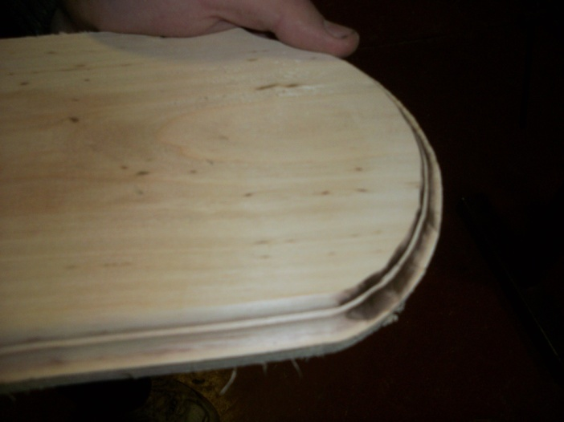
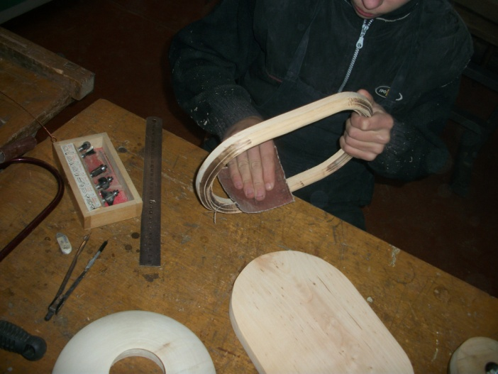
Виготовлення кільця дна-підставки

Slide 12
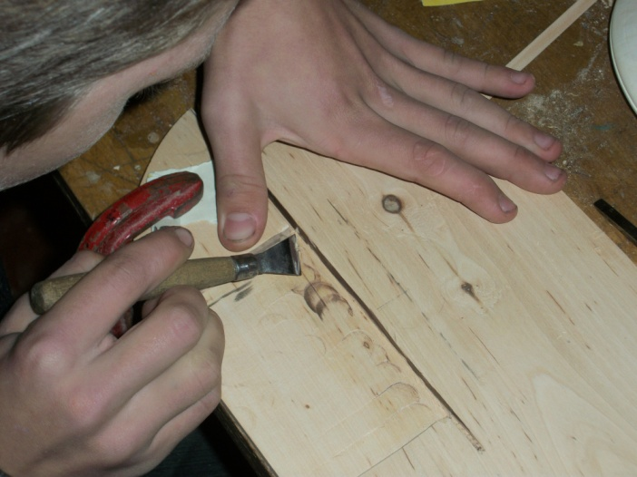
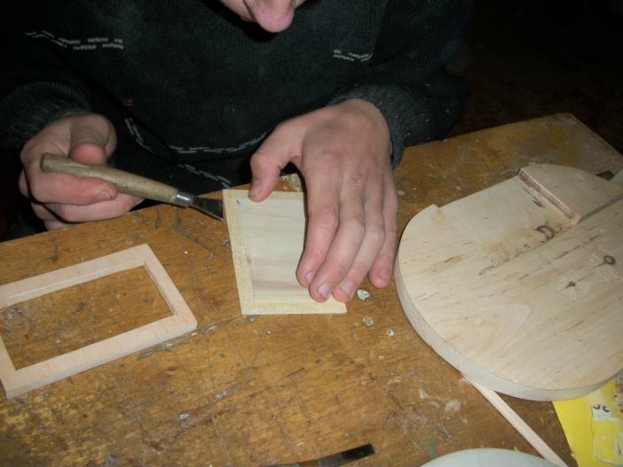
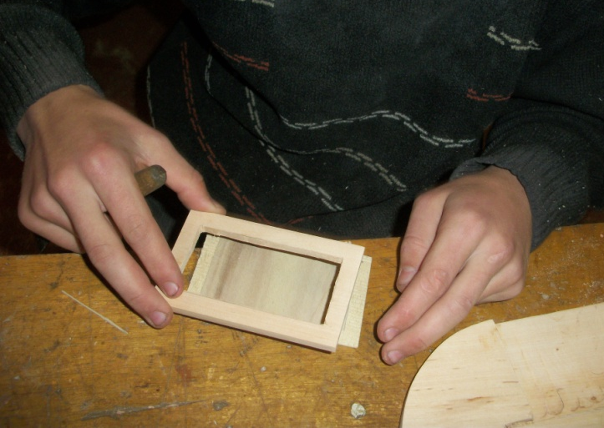
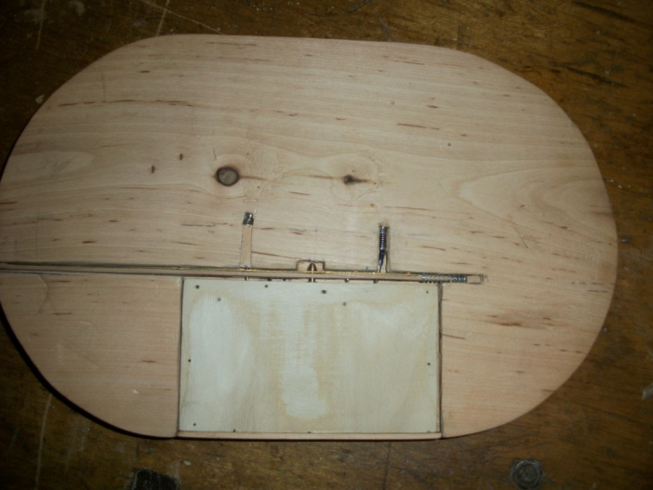
Виготовлення міні-сейфу

Slide 13
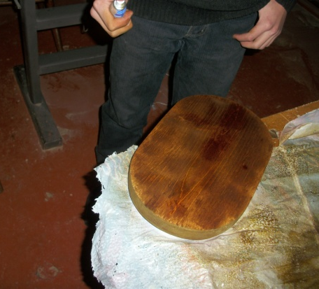
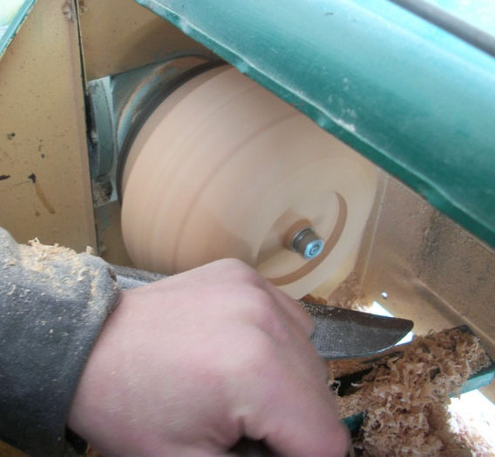
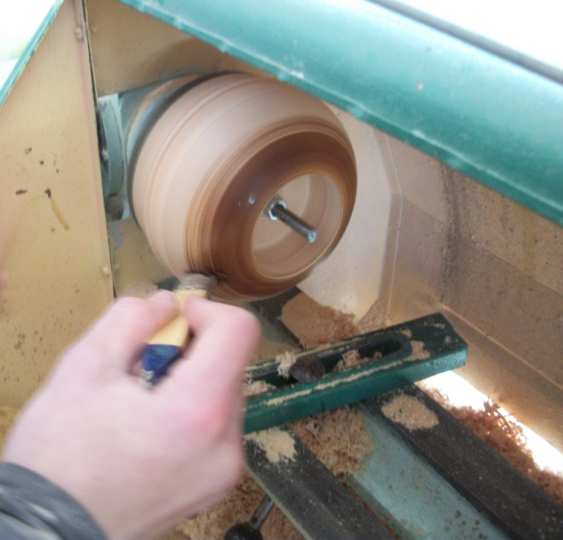
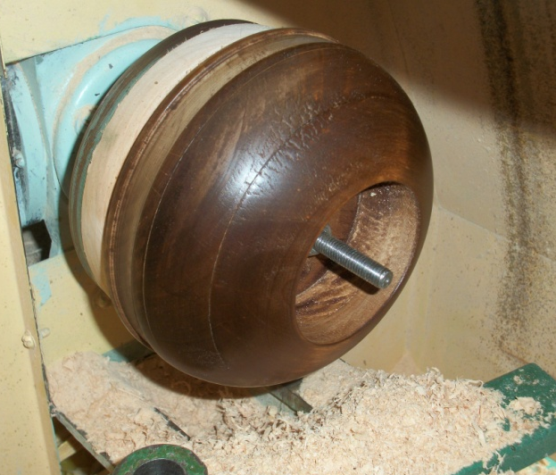
Виготовлення рамки для годинника та тонування поверхні виробу

Slide 14
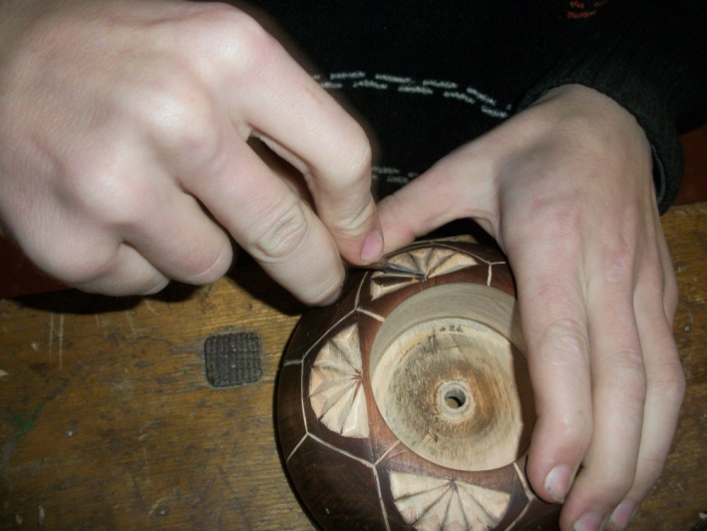
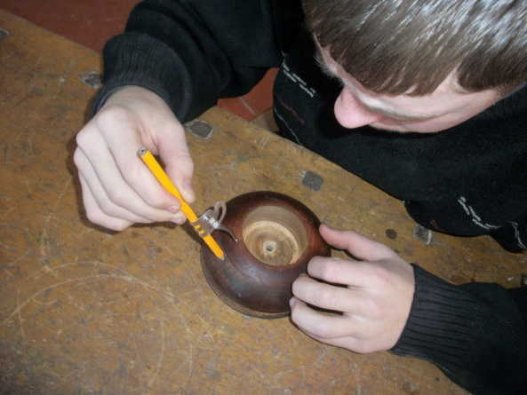
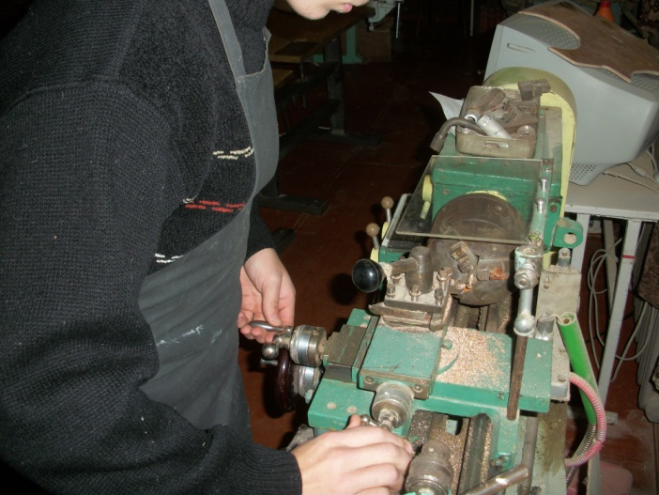
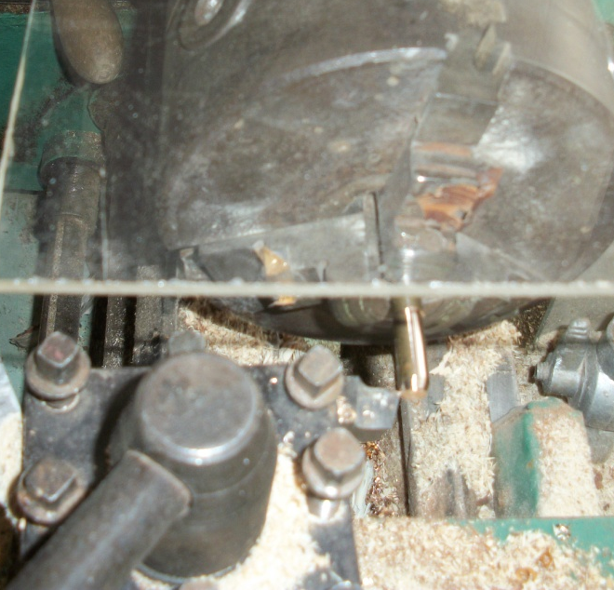
Розмітка та різьблення на поверхні рамки для годинника
Виготовлення латунних деталей

Slide 15
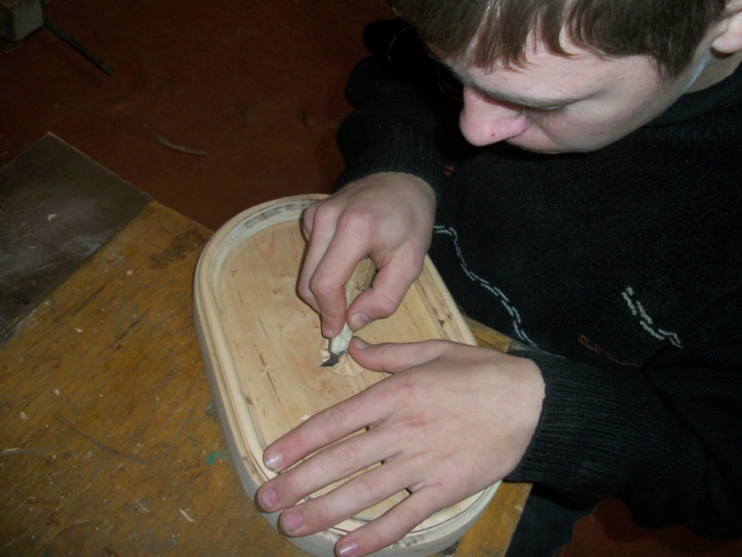
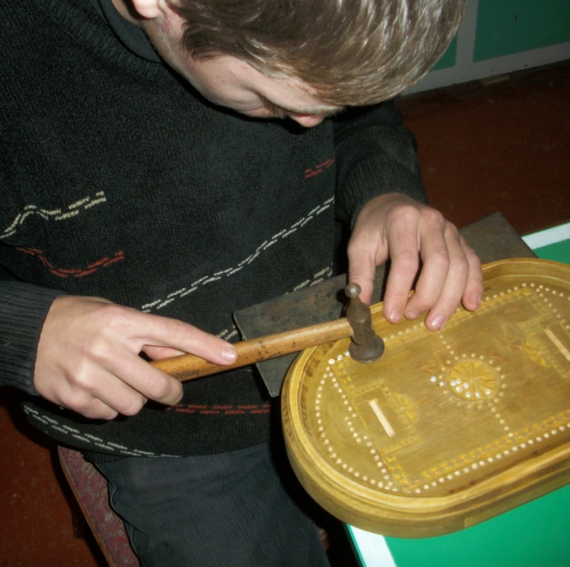
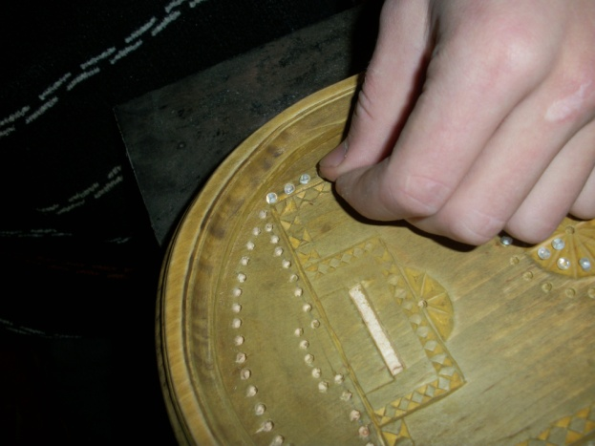
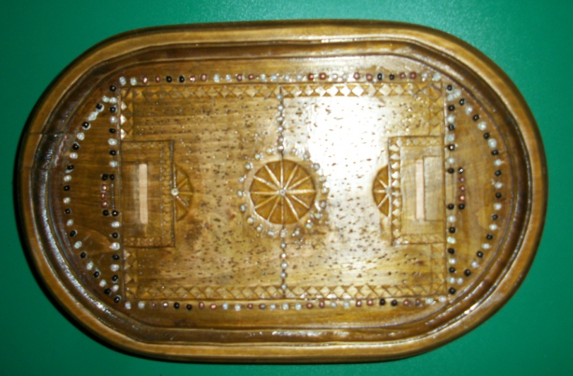
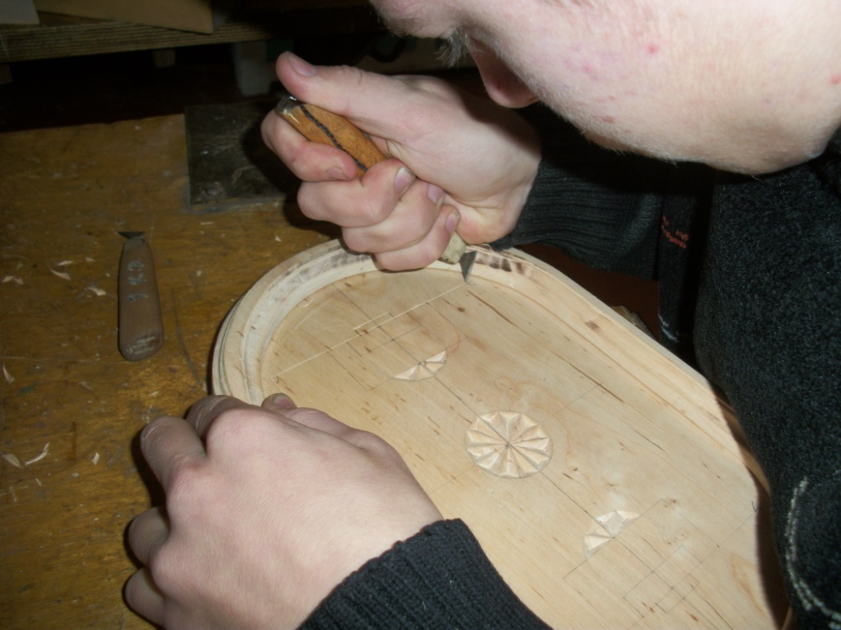
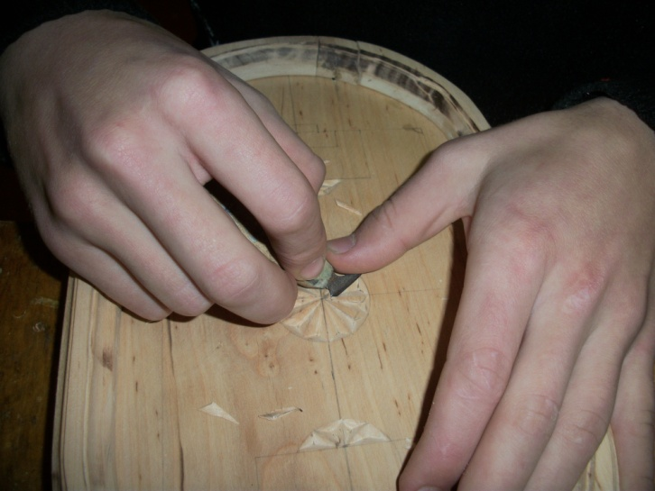
Різьблення поверхні дна-підставки
Оздоблення бісером
Розмітка та різьблення геометричного орнаменту на поверхні деталі виробу

Slide 16
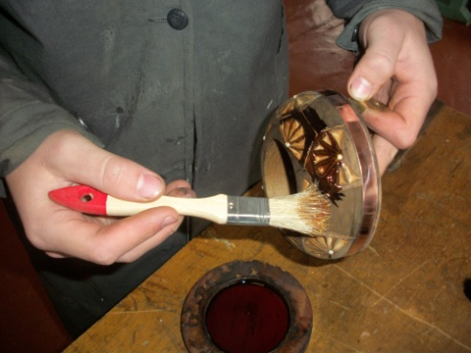
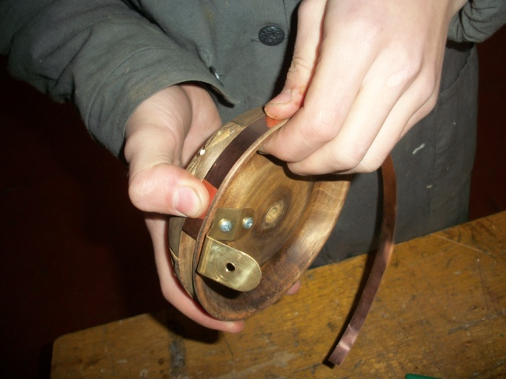
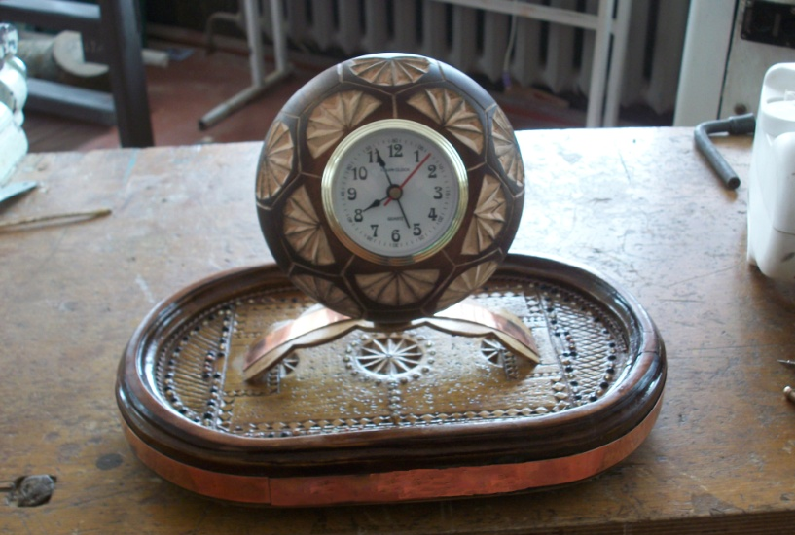
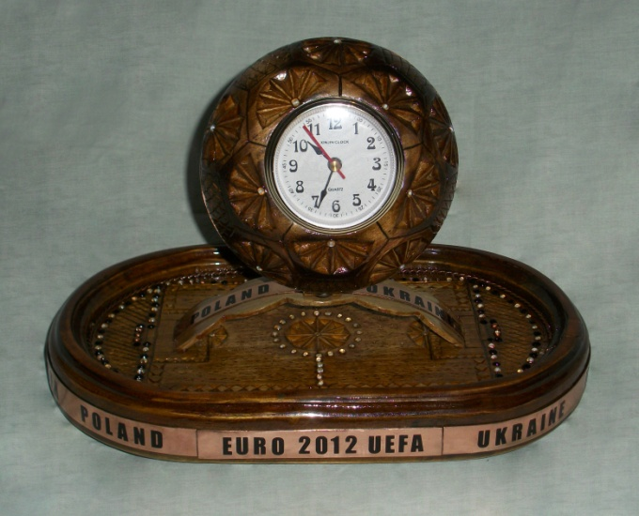
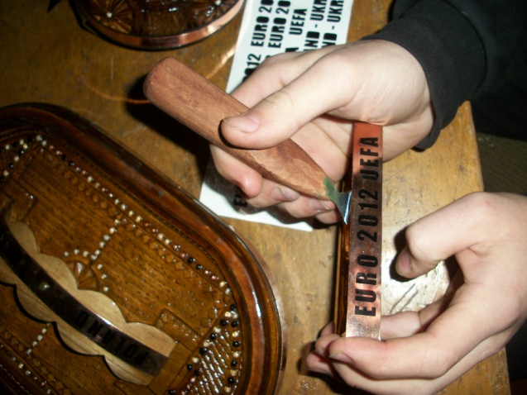
Інкрусктація міддю та кінцеве оздоблення виробу

Slide 17
4. Заключний етап
Розрахунок собівартості т а ціни виробу .
№п/п Назва матеріалу Ціна одиниці Витрати Вартість витрат
вимірювання (грн.) (грн.)
1 Деревина (вільха) 1м. куб. – 800 0,006 м куб. 8
2 латунь 1 кг. – 30,4 100 г 3,38
3 Наждачний папір 1п.м. – 10 0,5 п.м. 5
4 Прозорий лак 1 кг. – 16 0,2 кг 1,1
5 мідь 1 кг. – 30 50 г 1,5
6 бісер 100г—2 70 г 1,4
7 Клеї 10 0,1 2
8 годинник 14 1 шт. 14
Всього витрати на матеріал становлять 36,38 грн.
2.Вартість витрат на електроенергію при роботі на верстатному обладнанні 1 кВт = 24 коп..
1. Токарний верстат СТД – 120 М. Р = 400 Вт t – 5 год. Е 0,48 грн.
2. Свердлильний верстат Н С 12 –Р= 1 кВт t –10 хв. – Е = 8 коп.
3.Токарно-гвинторізний верстат ТВ-6 1,3 кВт t –2год -- Е= 62 коп.
4. Електричний лобзик Р= 600 Вт t-10 хв. -- Е = 5 коп.
5. Електричний фрезер Р= 1 кВт t –10 хв. – Е = 8 коп.
3а Амортизаційні відрахування на інструменти і обладнання.
Аоб. = 1,41 грн.
940грн./місяць : 22 роб. дні 8 год./роб. день = 5.34 грн./год.
Тривалість праці робітника - 8 годин. Р(оп) = 5.34 грн./год. 8 год. = 42.72грн.
Оплата праці за різьблення 2год. х 10 грн. = 20 грн.
Оплата праці за оздоблення 0,5 год х 10 грн. = 5 грн.
Всього витрат на оплату праці : 67,75 грн.
Податок на зарплату ( 15%) – 10,15 гр.
Загальна собівартість виробу – 36,38+67,75=104,1 грн.
Величина прибутку (враховуючи інфляцію) (20%) –20,82грн.
Договірна ціна не менше ніж 125 грн.
Враховуючи витрати на рекламу та попит на ринку стартова ціна становитиме 130 гривень.

Slide 18
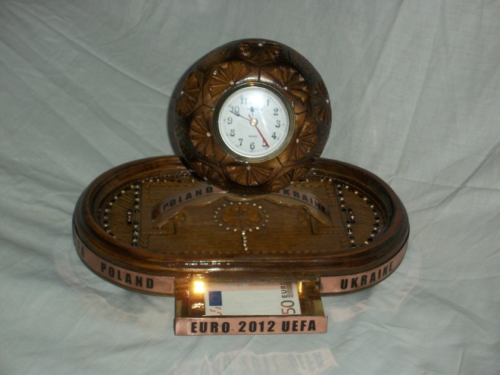
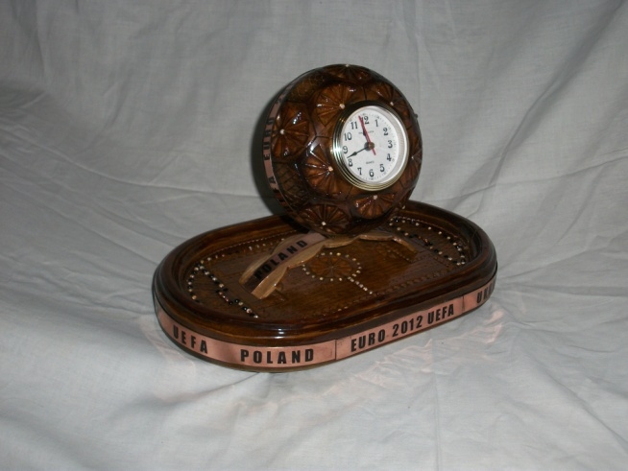
РЕКЛАМА
Лиш зблисне сонце надворі –
В футбол ганяють школярі!
Щоб ЄВРО 2012 не проспати –
Раджу сувенір «Часометр» придбати.
Щоб гроші не пропали з хати,
До сейфу можна їх сховати.
Сейф потаємний - вищий клас!
Ніхто не відкриє його окрім вас!

